Slide 1
Módulo 14: Roteamento Entre Redes
Material do Instrutor
Conceitos Básicos de Redes
Notes:
Conceitos Básicos de Redes Módulo 14: Roteamento Entre Redes

Slide 2
Materiais do Instrutor - Guia de Planejamento do Módulo 14
Esta apresentação de PowerPoint é dividida em duas partes:
Guia de planejamento do Instrutor
Informações para ajudá-lo a se familiarizar com o módulo
Material didático
Apresentação para aulas
Slides opcionais que você pode usar em sala de aula
Começa no slide # 10
Observação: Remova o Guia de planejamento desta apresentação antes de compartilhar com outra pessoa.

Slide 3
O Que Esperar Neste Módulo
Para facilitar o aprendizado, os seguintes recursos da interface do usuário podem ser incluídos neste módulo:
Recurso | Descrição
Avatar | Um personagem virtual, representando um especialista no assunto, adiciona informações contextuais adicionais às habilidades que os alunos aprenderam e os ajuda a conectar os pontos, fazendo perguntas de reflexão aberta.
Animações | Expor os alunos a novas competências e conceitos.
Vídeos | Exponha os alunos a novas habilidades e conceitos.
Verifique seu entendimento | Per topic online quiz to help learners gauge content understanding.
Atividades Interativas | Uma variedade de formatos para ajudar os alunos a avaliar a compreensão do conteúdo.
Verificador de Sintaxe | Pequenas simulações que expõem os alunos à linha de comando da Cisco para praticar habilidades de configuração.
Atividade do PT | Atividades de simulação e modelagem projetadas para explorar, adquirir, reforçar e expandir habilidades.

Slide 4
O Que Esperar Neste Módulo (Cont.)
Para facilitar o aprendizado, os seguintes recursos da interface do usuário podem ser incluídos neste módulo:
Recurso | Descrição
Laboratórios Práticos | Laboratórios projetados para trabalhar com equipamentos físicos.
Testes de módulo | Autoavaliações que integram conceitos e habilidades aprendidas ao longo da série de tópicos apresentados no módulo.
Resumo do módulo | Recapitula brevemente o conteúdo do módulo.

Slide 5
Verifique seu Entendimento
As atividades "Verifique sua compreensão" são projetadas para permitir que os alunos determinem rapidamente se entendem o conteúdo e podem prosseguir ou se precisam revisar.
Verifique se suas atividades de compreensão não afetam as notas do aluno.
Não há slides separados para essas atividades no PPT. Elas estão listadas na área de anotações do slide que aparece antes dessas atividades.

Slide 6
Módulo 14: Atividades
Quais atividades estão associadas a este módulo?
Nº da página | Atividade de | Nome da Atividade | Opcional?
14.1.1 | Vídeo | Vídeo - Dividindo a Rede Local | Recomendado
14.1.2 | Animação | Agora, precisamos de roteamento | Recomendado
14.1.3 | Verifique sua Compreensão | 14.1.3 Verifique sua compreensão - A necessidade de roteamento | Recomendado
14.2.1 | Vídeo | Vídeo - Encaminhamento de pacotes pelo roteador | Recomendado
14.2.2 | Vídeo | Vídeo - Mensagens Dentro e Entre as Redes | Recomendado
14.2.3 | Vídeo | Vídeo - Mensagens Dentro e Entre as Redes | Recomendado
14.2.6 | Verifique sua Compreensão | Verifique sua Compreensão - Selecione o Gateway Padrão | Recomendado
14.2.7 | Verifique sua Compreensão | Verifque sua compreensão - A Tabela de Roteamento | Recomendado

Slide 7
Módulo 14: Atividades
Quais atividades estão associadas a este módulo?
Nº da página | Atividade de | Nome da Atividade | Opcional?
14.3.3 | Packet Tracer | Packet Tracer - Observar o fluxo de tráfego em uma rede roteada | Recomendado
14.3.4 | Packet Tracer | Packet Tracer - Criando uma LAN | Recomendado
14.4.2 | Avatar | Webster - Perguntas de Reflexão | Recomendado
14.4.3 | Questionário | Questionário Roteamento entre redes | Recomendado

Slide 8
Módulo 14: Melhores Práticas
Antes de ensinar o Módulo 14, o instrutor deve:
Revise as atividades e avaliações para este módulo.
Exame de Grupo dos Módulos de Comunicação Entre Redes (Módulos 12 a 14)
Tente incluir o máximo de perguntas possível para manter os alunos envolvidos durante a apresentação em sala de aula.
Tópico 14.1
Peça à turma para assistir ao Vídeo 14.1.1 para aprender como dividir a rede local.
Pergunte aos alunos qual é a diferença entre switches e roteadores e explique a importância do roteamento.
Tópico 14.2
Peça à turma para assistir ao Vídeo 14.2.1 para aprender sobre o encaminhamento de pacotes do roteador.

Slide 9
Módulo 14: Melhores Práticas
Peça à turma para assistir aos vídeos 14.2.2 e 14.2.3 para aprender como as mensagens são trocadas entre hosts na mesma rede local e entre hosts em redes diferentes.
Explique o propósito da tabela de roteamento e mostre algumas tabelas de roteamento reais usadas em sua rede.
Explique o conceito de gateway padrão e peça aos alunos que usem o comando ipconfig em seus PCs para descobrir o endereço IP do gateway padrão usado nesta rede de classe.
Tópico 14.3
Explique o conceito de redes.
Explique as vantagens e desvantagens de ter hosts em uma única rede local ou divididos entre várias redes. Ilustre com exemplos reais.
Incentive os alunos a fazerem a atividade 14.3.3 Packet Tracer para observar o fluxo de tráfego em uma rede roteada.
Incentive os alunos a fazerem a atividade do Packet Tracer para criar uma LAN.

Slide 10
Módulo 14: Roteamento Entre Redes
Conceitos Básicos de Redes
Notes:
Conceitos Básicos de Redes Módulo 14: Roteamento Entre Redes

Slide 11
Objetivos do Módulo
Título do Módulo: Roteamento entre Redes
Objetivo do Módulo: Criar uma LAN totalmente conectada.
Título do Tópico | Objetivo do Tópico
A necessidade do Roteamento | Explicar a necessidade de roteamento.
A tabela de roteamento | Explicar como os roteadores usam tabelas.
Criando uma LAN | Criar uma rede totalmente conectada.

Slide 12
14.1 A Necessidade do Roteamento
Notes:
14: Roteamento Entre Redes 14.1: A Necessidade de Roteamento

Slide 13
A Necessidade do Roteamento
Vídeo - Dividindo a Rede Local
Neste vídeo, falaremos sobre como, à medida que as redes crescem, torna-se necessário começar a dividi-las de uma única grande rede local para vários segmentos menores de rede local.
Notes:
14: Roteamento Entre Redes 14.1: A Necessidade de Roteamento 14.1.1: Vídeo - Dividindo a Rede Local

Slide 14
A Necessidade do Roteamento
Agora, Precisamos de Roteamento
Na maioria das situações, queremos que os nossos dispositivos possam se conectar além da rede local: a outras residências, a empresas e à Internet.
Os dispositivos que estão além do segmento de rede local são conhecidos como hosts remotos.
Quando um dispositivo de origem envia um pacote a um dispositivo de destino remoto, é necessária a ajuda de roteadores e do roteamento.
O roteamento é o processo de identificação do melhor caminho até um destino.
Um roteador é um dispositivo de rede que conecta várias redes IP de Camada 3.
Na camada de distribuição da rede, os roteadores direcionam o tráfego e realizam outras funções essenciais em uma operação de rede eficiente.
Roteadores, como switches, conseguem decodificar e ler as mensagens que são enviadas para eles.
Ao contrário dos switches, que tomam uma decisão de encaminhamento com base no endereço MAC da Camada 2, os roteadores fundamentam suas decisões de encaminhamento no endereço IP da Camada 3.
Notes:
14: Roteamento Entre Redes
14.1: A Necessidade de Roteamento 14.1.2: Agora Precisamos de Roteamento

Slide 15
A Necessidade do Roteamento
Agora, Precisamos de Roteamento (cont.)
O formato do pacote contém os endereços IP dos hosts de destino e de origem e os dados da mensagem enviada entre eles.
O roteador lê a porção de rede do endereço IP de destino e a utiliza para descobrir qual das redes conectadas é a melhor forma de encaminhar a mensagem para o destino.
Sempre que a porção de rede dos endereços IP dos hosts de origem e de destino não coincidir, deverá ser usado um roteador para encaminhar a mensagem.
Quando um host localizado na rede 1.1.1.0 precisa enviar uma mensagem para um host na rede 5.5.5.0, ele encaminha a mensagem ao roteador.
O roteador recebe a mensagem, desencapsula o quadro Ethernet e lê o endereço IP de destino no pacote IP.
Em seguida, ele determina para onde deve encaminhar a mensagem. Ele reencapsula o pacote de volta em um novo quadro e encaminha o quadro para o destino.
Notes:
14: Roteamento Entre Redes
14.1: A Necessidade de Roteamento 14.1.2: Agora Precisamos de Roteamento (Cont.) 14.1.3: Verifique sua Compreensão - A Necessidade de Roteamento

Slide 16
14.2 A Tabela de Roteamento
Notes:
14: Roteamento Entre Redes 14.2: A Tabela de Roteamento

Slide 17
A Tabela de Roteamento
Vídeo - Encaminhamento de Pacotes pelo Roteador
Neste vídeo, veremos como um roteador encaminha pacotes de uma rede para outra.
Notes:
14: Roteamento Entre Redes 14.2: A Tabela de Roteamento 14.2.1: Vídeo - Encaminhamento de Pacotes do Roteador

Slide 18
A Tabela de Roteamento
Vídeo - Mensagens Dentro e Entre as Redes - Parte 1
Neste vídeo, veremos como as mensagens trafegam dentro de uma rede e também entre redes.
Notes:
14: Roteamento Entre Redes 14.2: A Tabela de Roteamento 14.2.2: Vídeo - Mensagens Dentro e Entre as Redes - Parte 1

Slide 19
A Tabela de Roteamento
Vídeo - Mensagens Dentro e Entre as Redes
Nesta próxima parte, teremos o host H1 em 192.168.1.10, envie um pacote IPv4 para o host H3 em 192.168.2.50.
Notes:
14: Roteamento Entre Redes 14.2: A Tabela de Roteamento 14.2.3: Vídeo - Mensagens Dentro e Entre as Redes - Parte 2

Slide 20
A Tabela de Roteamento
Entradas da Tabela de Roteamento
Os roteadores movem informações entre redes locais e remotas.
Os roteadores devem usar tabelas de roteamento para armazenar informações.
As tabelas de roteamento não se preocupam com os endereços de hosts individuais, portanto, elas contêm os endereços das redes e o melhor caminho para alcançá-las.
As entradas na tabela de roteamento podem ser feitas de duas maneiras: atualizadas dinamicamente por informações recebidas de outros roteadores da rede ou inseridas manualmente por um administrador de rede.
Roteadores usam as tabelas de roteamento para determinar qual interface deve ser usada para encaminhar uma mensagem para o destino desejado.
O roteador irá descartá-lo se não puder determinar para onde encaminhar uma mensagem.
Administradores de rede configuram uma rota padrão estática na tabela de roteamento para que a rede de destino que não esteja na tabela de roteamento não descarte um pacote.
Uma rota padrão é a interface através da qual o roteador encaminha um pacote contendo um endereço de rede IP de destino que é desconhecido.
Essa rota padrão normalmente se conecta a outro roteador que pode encaminhar o pacote para a rede de destino final.
Notes:
14: Roteamento Entre Redes 14.2: A Tabela de Roteamento 14.2.4: Entradas da Tabela de Roteamento

Slide 21
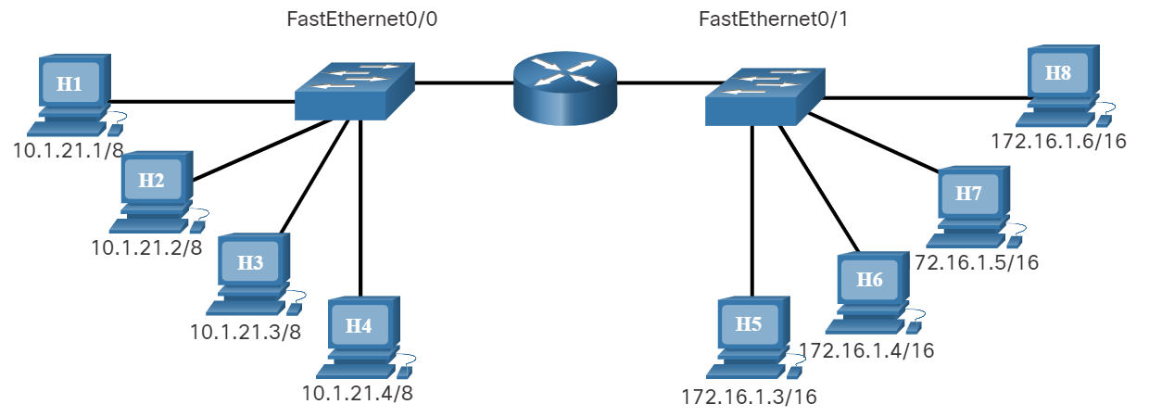
A Tabela de Roteamento
Entradas da Tabela de Roteamento (Cont.)
Tipo - O tipo de conexão C para diretamente conectado
Rede - O endereçode rede
Porta - Interface usada para encaminhar pacotes para a rede.
Tipo | Rede | Porta
C | 10.0.0.0/8 | FastEthernet0/0
C | 172.16.0.0/16 | FastEthernet0/1
Notes:
14: Roteamento Entre Redes 14.2: A Tabela de Roteamento 14.2.4: Entradas da Tabela de Roteamento (Cont.)

Slide 22
A Tabela de Roteamento
O Gateway Padrão
O método de envio de mensagens de um host para um destino em uma rede remota difere de como um host envia mensagens na mesma rede local.
Quando um host precisa enviar uma mensagem para outro host localizado na mesma rede, ele pode encaminhar a mensagem diretamente.
Um host usará o ARP para descobrir o endereço MAC do host de destino.
O pacote IPv4 contém o endereço IPv4 de destino, encapsula o pacote em um quadro com o endereço MAC de destino e o encaminha para fora.
Quando um host precisa enviar uma mensagem para uma rede remota, ele deve usar o roteador.
O host inclui o endereço IP do host de destino dentro do pacote, exatamente como antes.
Entretanto, quando ele encapsula o pacote em um quadro, usa o endereço MAC do roteador como destino do quadro.
Dessa forma, o roteador receberá e aceitará o quadro baseado no endereço MAC.
Notes:
14: Roteamento Entre Redes 14.2: A Tabela de Roteamento 14.2.5: O Gateway Padrão

Slide 23
A Tabela de Roteamento
O Gateway Padrão (Cont.)
Como o host de origem determina o endereço MAC do roteador?
Um host conhece o endereço IPv4 do roteador por meio do endereço de gateway padrão configurado em suas configurações de TCP/IP.
O endereço do gateway padrão é o endereço da interface do roteador conectada à mesma rede local do host de origem.
Todos os hosts na rede local usam o endereço do gateway padrão para enviar mensagens ao roteador.
Quando o host conhece o endereço IPv4 do gateway padrão, ele pode usar o ARP para determinar o endereço MAC.
O endereço MAC do roteador é colocado no quadro, destinado a outra rede.
O gateway padrão correto deve ser configurado em cada host na rede local.
Se não houver um gateway padrão definido nas configurações TCP/IP do host ou se estiver especificado um gateway padrão incorreto, não será possível entregar as mensagens endereçadas aos hosts nas redes remotas.
Notes:
14: Roteamento Entre Redes 14.2: A Tabela de Roteamento 14.2.5: O Gateway Padrão (Cont.)

Slide 24
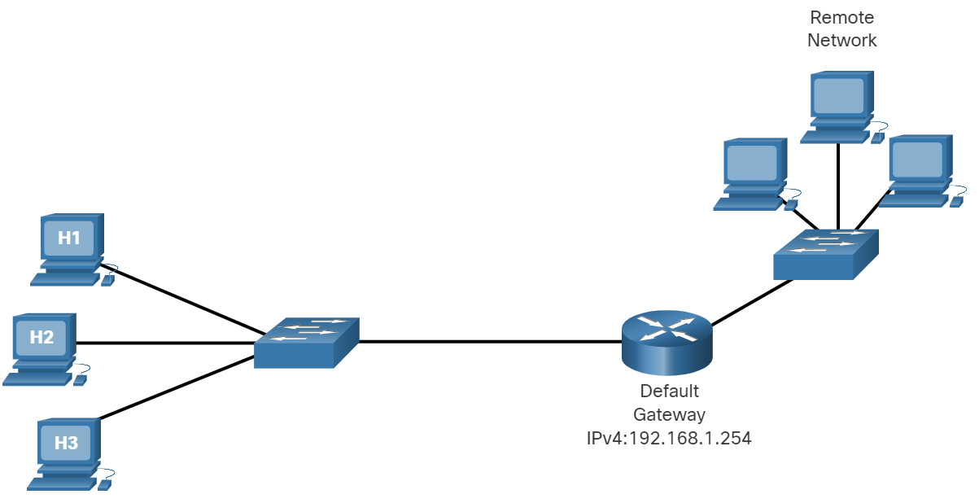
A Tabela de Roteamento
O Gateway Padrão (Cont.)
PC | Endereço IPv4 | Máscara de Sub-Rede | Gateway Padrão
H1 | 192.168.1.1 | 255.255.255.0 | 192.168.1.254
H2 | 192.168.1.2 | 255.255.255.0 | 192.168.1.254
H3 | 192.168.1.3 | 255.255.255.0 | 192.168.1.254
Notes:
14: Roteamento Entre Redes 14.2: A Tabela de Roteamento 14.2.5: O Gateway Padrão (Cont.)
14.2.6: Verifique sua Compreensão - Selecione o Gateway Padrão

Slide 25
14.3 Criando uma LAN
Notes:
14: Roteamento Entre Redes 14.3: Crie uma LAN

Slide 26
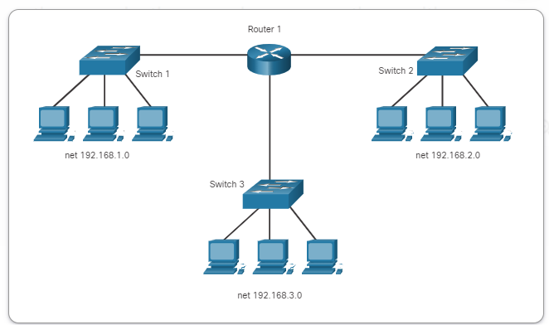
Criando uma LAN
Redes Locais
LAN refere-se a uma rede local ou um grupo de redes locais interconectadas sob o mesmo controle administrativo.
No início das redes de computadores, as LANs eram definidas como pequenas redes que existiam em um único local físico.
Embora as LANs possam ser uma única rede local instalada em uma casa ou pequeno escritório, a definição de LAN evoluiu para incluir redes locais interconectadas, consistindo em muitas centenas de hosts, instalados em vários prédios e locais.
É importante lembrar que todas as redes locais dentro de uma LAN estão sob um controle administrativo.
Outras características comuns das LANs são que elas normalmente usam protocolos Ethernet ou Wireless e suportam altas taxas de transmissão de dados.
O termo intranet refere-se a uma LAN privada que pertence a uma organização e seu design é para ser acessível apenas pelos membros da organização, funcionários ou outros com autorização.
Notes:
14: Roteamento Entre Redes 14.3: Criar uma LAN 14.3.1: Redes Locais

Slide 27
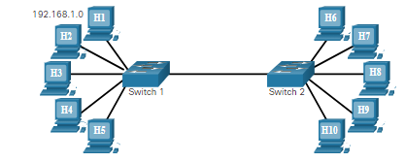
Criando uma LAN
Segmentos de Rede Local e Remota
Dentro de uma LAN, é possível colocar todos os hosts em uma única rede local ou dividi-los entre várias redes conectadas por um dispositivo na camada de distribuição.
Todos os hosts em um segmento de rede local
Colocar todos os hosts em uma única rede local permite que eles sejam vistos por todos os outros hosts porque há um domínio de broadcast e os hosts usam o ARP para se encontrarem.
Em um projeto de rede simples, manter todos os hosts em uma única rede local pode ser benéfico.
Entretanto, à medida que as redes crescem, o aumento de tráfego diminui a velocidade e o desempenho da rede. Mover alguns hosts para uma rede remota pode ser benéfico.
Vantagens:
Adequado para redes mais simples
Menor complexidade e menor custo de rede
Permite que os dispositivos sejam “vistos” por outros dispositivos
Transferência de dados mais rápida - comunicação mais direta
Facilidade de acesso ao dispositivo
Desvantagens:
Todos os hosts estão no mesmo domínio de broadcast, o que causa mais tráfego no segmento e pode retardar o desempenho da rede
Mais difícil de implementar QoS
Mais difícil de implementar segurança
Notes:
14: Roteamento Entre Redes 14.3: Criar uma LAN 14.3.2: Segmentos de Rede Local e Remota

Slide 28
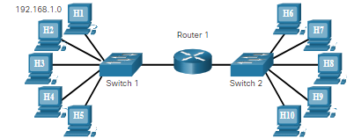
Criando uma LAN
Segmentos de Rede Local e Remota (Cont.)
Hosts em um Segmento Remoto
Colocando hosts adicionais em uma rede remota diminuirá o impacto em demandas de tráfego.
No entanto, os hosts em uma rede não serão capaz de comunicar com hosts na outra rede sem o uso de roteamento.
Os roteadores aumentam a complexidade da configuração de rede e podem introduzir latência (ou seja, atraso) nos pacotes enviados de uma rede local para outra.
Vantagens:
Mais adequado para redes maiores e mais complexas
Divide domínios de broadcast e reduz o tráfego
Pode melhorar o desempenho em cada segmento
Deixa as máquinas invisíveis para hosts em outros segmentos de rede local
Pode fornecer mais segurança
Pode melhorar a organização de rede
Desvantagens
Exige o uso de roteamento (camada de distribuição)
O roteador pode retardar o tráfego entre segmentos
Maior complexidade e custos (exige roteador)
Notes:
14: Roteamento Entre Redes 14.3: Criar uma LAN 14.3.2: Segmentos de Rede Local e Remota

Slide 29
Criando uma LAN
Packet Tracer - Observar o Fluxo de Tráfego em uma Rede Roteada
Nesta atividade do Packet Tracer, você atingirá os seguintes objetivos:
Parte 1: Observar o fluxo de tráfego em uma LAN não roteada
Parte 2: Reconfigurar a Rede para Roteamento entre LANs
Parte 3: Observar o fluxo de tráfego na Rede Roteada
Notes:
14: Roteamento Entre Redes 14.3: Criar uma LAN 14.3.3: Packet Tracer - Observar o Fluxo de Tráfego em uma Rede Roteada

Slide 30
Criando uma LAN
Packet Tracer - Criando uma LAN
Nesta atividade do Packet Tracer, você atingirá os seguintes objetivos:
Conecte hosts e dispositivos de rede
Configurar dispositivos com endereçamento IPv4
Verificar a configuração do dispositivo final e a conectividade
Usar os comandos de rede para exibir informações de host
Notes:
14: Roteamento Entre Redes 14.3: Criar uma LAN 14.3.4: Packet Tracer - Criando uma LAN

Slide 31
14.4 Resumo - Roteamento Entre Redes
Notes:
14: Roteamento Entre Redes 14.4: Resumo do Roteamento Entre Redes

Slide 32
Resumo de Roteamento Entre Redes
O Que Aprendi Neste Módulo?
À medida que as redes crescem, geralmente é necessário dividir uma rede de camada de acesso em várias redes de camada de acesso.
Há muitas maneiras de dividir redes com base em diferentes critérios: contenção de broadcast, requisitos de segurança, localizações físicas e agrupamento lógico.
A camada de distribuição conecta estas redes locais independentes e controla o fluxo do tráfego entre elas.
Um roteador é um dispositivo de rede que conecta várias redes IP de Camada 3.
Na camada de distribuição da rede, os roteadores direcionam o tráfego e realizam outras funções essenciais em uma operação de rede eficiente.
Roteadores, como switches, conseguem decodificar e ler as mensagens que são enviadas para eles.
Ao contrário dos switches, que tomam uma decisão de encaminhamento com base no endereço MAC da Camada 2, os roteadores fundamentam suas decisões de encaminhamento no endereço IP da Camada 3.
Sempre que a porção de rede dos endereços IP dos hosts de origem e de destino não coincidir, deverá ser usado um roteador para encaminhar a mensagem.
Cada porta ou interface em um roteador conecta-se a uma rede local diferente.
Cada roteador contém uma tabela de todas as redes localmente conectadas e as interfaces que se conectam a essas redes.
Notes:
14: Roteamento Entre Redes 14.4: Resumo Roteamento Entre Redes 14.4.1: O Que Aprendi Neste Módulo?

Slide 33
Resumo de Roteamento Entre Redes
O Que Aprendi Neste Módulo? (Cont.)
Quando um roteador recebe um quadro, ele o decodifica para chegar ao pacote que contém o endereço IP de destino.
Ele combina a porção de rede do endereço IP de destino com as redes listadas na tabela de roteamento.
Se o endereço de rede de destino estiver na tabela, o roteador encapsulará o pacote em um novo quadro para enviá-lo.
Ele encaminha o novo quadro da interface associada ao caminho para a rede de destino.
O processo de encaminhamento de pacotes para a rede destino é chamado de roteamento.
Um roteador encaminha um pacote para um destes dois locais: a) uma rede diretamente conectada que contém o host de destino real ou b) outro roteador no caminho para o host de destino.
Quando um roteador encapsula o quadro para encaminhá-lo para uma interface roteada, ele deve incluir um endereço MAC de destino.
Se o roteador precisar encaminhar o pacote para outro roteador por meio de uma interface roteada, ele usará o endereço MAC do roteador conectado.
Os roteadores obtêm esses endereços MAC nas tabelas ARP.
Um host conhece o endereço IPv4 do roteador por meio do endereço de gateway padrão configurado em suas configurações de TCP/IP.
O endereço do gateway padrão é o endereço da interface do roteador conectada à mesma rede local do host de origem.
Notes:
14: Roteamento Entre Redes 14.4: Resumo Roteamento Entre Redes 14.4.1: O Que Aprendi Neste Módulo? (Cont.)

Slide 34
Resumo de Roteamento Entre Redes
O Que Aprendi Neste Módulo? (Cont.)
Todos os hosts na rede local usam o endereço do gateway padrão para enviar mensagens ao roteador.
Elas contêm endereços de redes e o melhor caminho para acessar essas redes.
Existem duas maneiras de fazer entradas na tabela de roteamento: atualizadas dinamicamente por informações recebidas de outros roteadores na rede ou inseridas manualmente por um administrador de rede.
Todas as redes locais dentro de uma LAN estão sob um controle administrativo.
Outras características comuns das LANs são que elas normalmente usam protocolos Ethernet ou Wireless e suportam altas taxas de transmissão de dados.
Dentro de uma LAN, é possível colocar todos os hosts em uma única rede local ou dividi-los entre várias redes conectadas por um dispositivo na camada de distribuição.
Colocar todos os hosts em uma única rede local permite que eles sejam vistos por todos os outros hosts porque há um domínio de broadcast e os hosts usam o ARP para se encontrarem.
Colocando hosts adicionais em uma rede remota diminuirá o impacto em demandas de tráfego.
Hosts em uma rede não serão capaz de comunicar com hosts na outra rede sem o uso de roteamento.
Os roteadores aumentam a complexidade da configuração de rede e podem introduzir latência (ou seja, atraso) nos pacotes enviados de uma rede local para outra.
Notes:
14: Roteamento Entre Redes 14.4: Resumo Roteamento Entre Redes 14.4.1: O Que Aprendi Neste Módulo? (Cont.)

Slide 35
Módulo 14: Novos Termos e Comandos
Roteamento Intranet Dispositivo da Camada de Distribuição Porta LAN (Local Area Network, Rede local) Rede Remota Contenção de Broadcast Requisitos de Segurança Localização Física Agrupamento Lógico
Notes:
Módulo 14:
Novos Termos e Comandos

